Slide 1



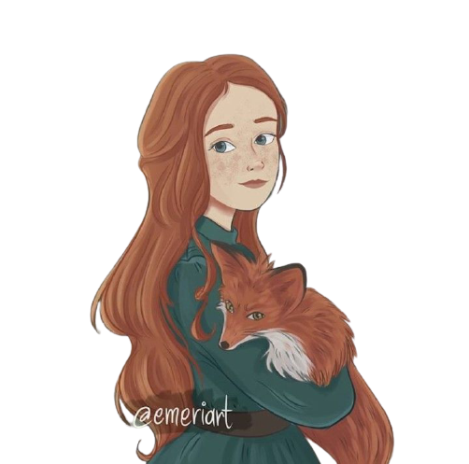






Anne Shirley Cuthbert
“Big words are needed to express big ideas”

Slide 2


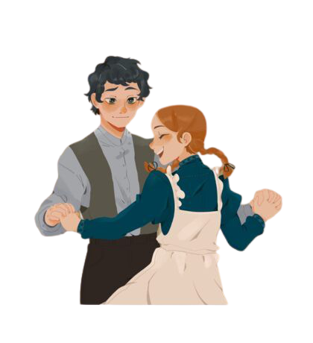

Componentes : Ellyz Rayça da Silva Ferreira
Layla Kaline da Silva Ribeiro
Raiza de Lima Sobrinho

Slide 3



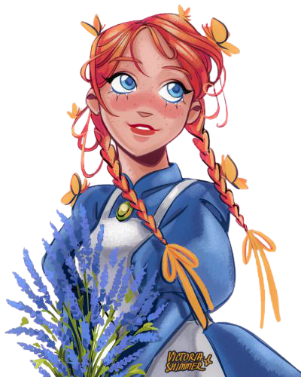
Parágrafo 3
Anne was orphaned when her parents died when she was a few months old, and lived as a servant in various households before being placed in an orphanage. The cruelty Anne endured at the hands of her foster families and those in the orphanage, left her traumatized. Little by little, Anne wins over the hearts of both Marilla and Matthew, and therefore, they decide to adopt her. Over time, 13-year-old Anne will transform their lives and eventually the small town in which they live, with her unique spirit, fierce intellect and brilliant imagination.

Slide 4


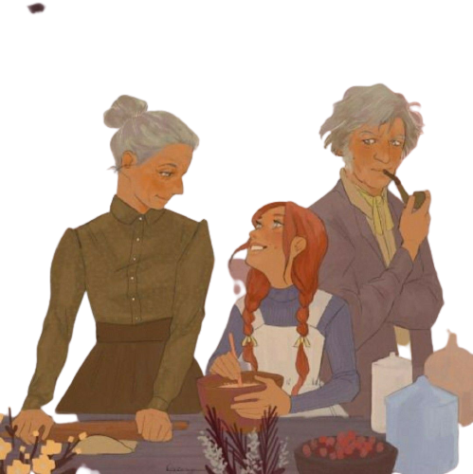
Anne ficou órfã quando seus pais morreram, quando ela tinha alguns meses de idade, e viveu como empregada em várias casas antes de ser colocada em um orfanato. A crueldade que Anne suportou nas mãos de suas famílias adotivas e das do orfanato a deixou traumatizada. Aos poucos, Anne conquista o coração de Marilla e Matthew, e por isso, eles decidem adotá-la. Com o tempo, Anne, de 13 anos, transformará suas vidas e, eventualmente, a pequena cidade em que vivem, com seu espírito único, intelecto feroz e imaginação brilhante.
Tradução

Slide 5

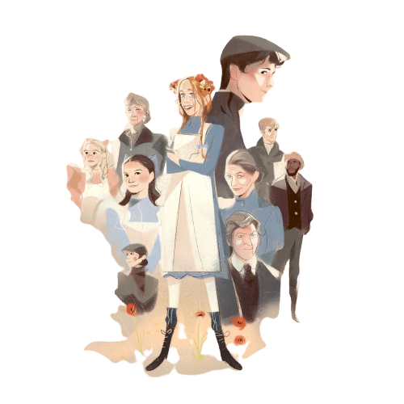
Frases
The orphanage is full of children
(O orfanato está cheio de crianças)
He endured for a long time
( Ele suportou por muito tempo)
She was treated like a servant
( Ela era tratada como uma serva)

Slide 6

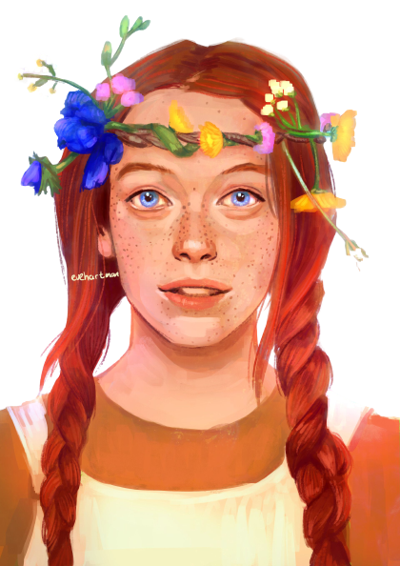
Thanks for listening

